Slide 1
Applications of Chemical Software
化工软件应用
第八章 化学结构绘制-Chemdraw
万辉
南京工业大学

Slide 2
Chemdraw 简介
Chemdraw是一个方便快捷的化学绘图工具，可以迅速画出各种各样的化学结构及化学反应式，以及与化学有关的其它图形表示。
具有多种输入输出功能，可以直接将所绘制的图片等以常见的格式输出，可由word等文字处理器识别的，便于一般的文档处理。

Slide 3
Chemdraw 简介
具有预测¹HNMR和¹³CNMR(核磁共振)谱图的功能，不仅可以生成图谱，还可以直接计算出各个峰的位置和面积(高度)，为化学研究带来了极大的方便。
CheroDraw已经成为化学工作者撰稿和进行学术交流公认的化学结构输入软件。

Slide 4
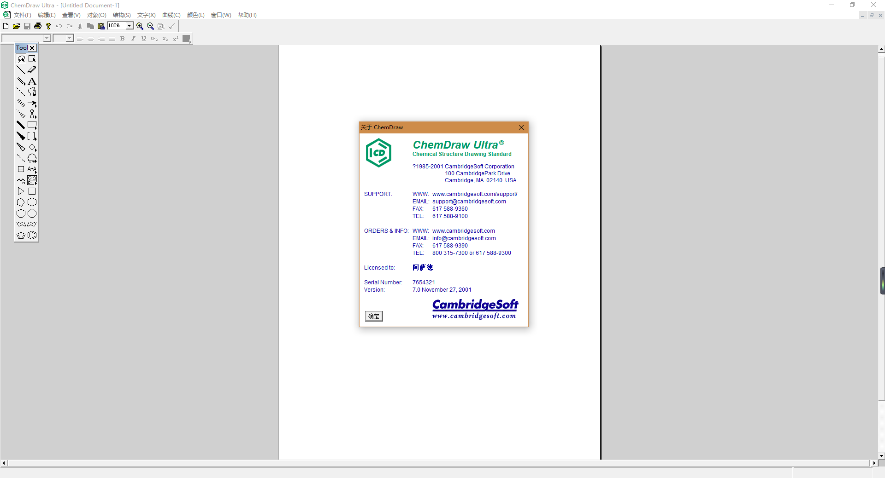
ChemDraw 起始界面

Slide 5


一、常用术语
点位：移动鼠标直到鼠标的光标放到所要进行操作的位置，如果选择的位置在图形结构中的键、原子、线等的上面，一般出现黑方块，称之为光标块，选择块或操作块。
光标块

Slide 6
一、常用术语
选择：用鼠标的光标选中某种选择，使对象产生光标。选择对象并不意味着动作，只是标记要操作的对象和点位；
单击：快速按下鼠标键(左或右键)，然后快速抬起；
双击：快速操作两次单击；
拖动：由三部分动作组成——按下鼠标左键选择对象，移动鼠标，将被选的对象移动到指定位置后抬起鼠标。

Slide 7
一、常用术语
“键＋单击”：按下特殊的键和单击鼠标键同时进行。如，“Shift＋单击”意思是按下”Shift”键和单击鼠标键；
“键＋拖动”：按下特殊的键和鼠标键，移动鼠标。如，“Shift＋拖动”意思是按下”Shift”键和拖动鼠标光标。

Slide 8
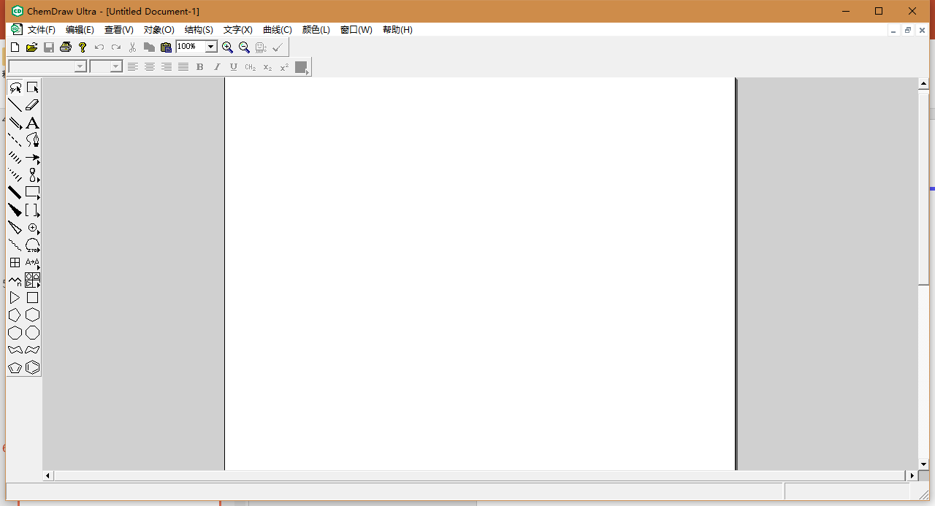
二、软件工具栏简介
菜单栏
工具栏
图形工具板
编辑区
滚动栏
状态/信息栏

Slide 9


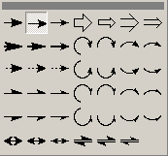

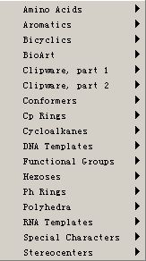

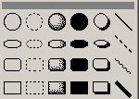



二、软件工具栏简介
套索
实键
双键
虚键
切割键
切割楔键
黑体键
黑体楔键
空心楔键
波浪键
表格
长链
环丙烷环
环戊烷环
环庚烷环
环己烷椅式
环戊二烯环
蓬罩
橡皮
文本
笔
箭头
轨道
绘图元素
基元
化学符号
弧形
原子反应
模板
环丁烷环
环己烷环
环辛烷环
环己烷椅式
苯环
键工具
轨道工具
箭头工具
基元工具
画图工具
弧形工具
符号工具
模板工具
原子反应工具

Slide 10
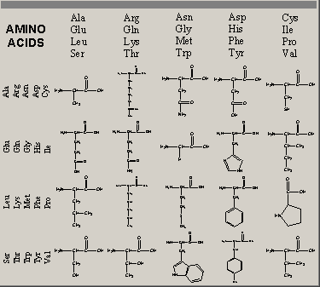
二、软件工具栏简介
模板工具
氨基酸模板工具
17类

Slide 11
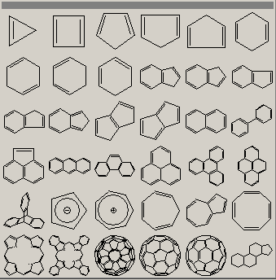
二、软件工具栏简介
芳香化合物模板工具
模板工具

Slide 12
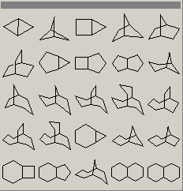
二、软件工具栏简介
双环模板工具
模板工具

Slide 13
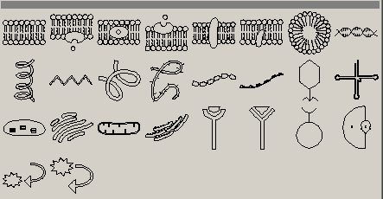
二、软件工具栏简介
生物模板工具
模板工具

Slide 14
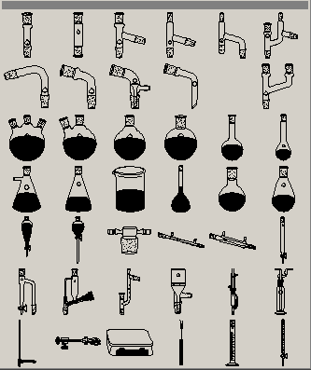
二、软件工具栏简介
模板工具
玻璃仪器模板工具(I)

Slide 15
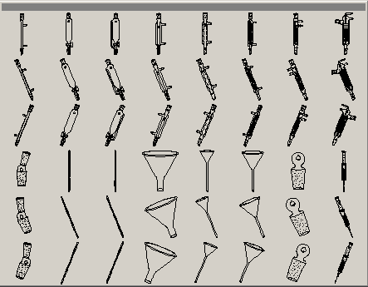
二、软件工具栏简介
玻璃仪器模板工具(II)
模板工具

Slide 16
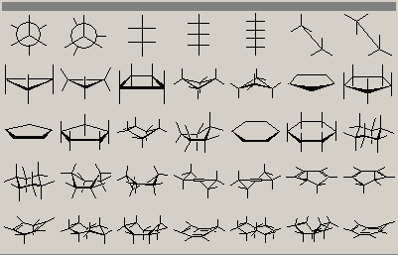
二、软件工具栏简介
构象异构体模板工具
模板工具

Slide 17
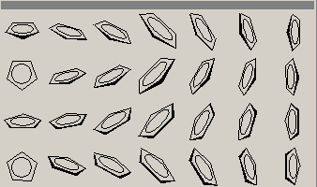
二、软件工具栏简介
环戊二烯模板工具
模板工具

Slide 18
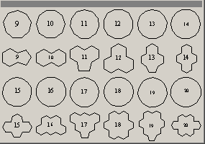
二、软件工具栏简介
脂环模板工具
模板工具

Slide 19
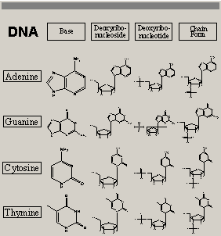
二、软件工具栏简介
模板工具
DNA模板工具

Slide 20
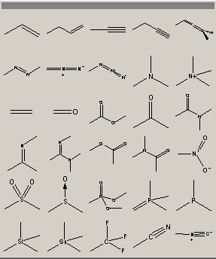
二、软件工具栏简介
模板工具
官能团模板工具

Slide 21
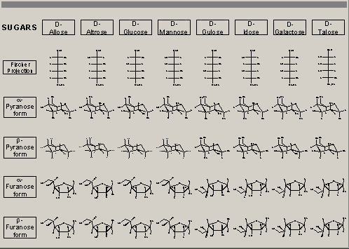
二、软件工具栏简介
己糖模板工具
模板工具

Slide 22
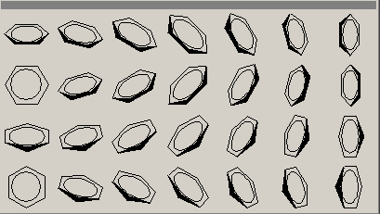
二、软件工具栏简介
苯环模板工具
模板工具

Slide 23
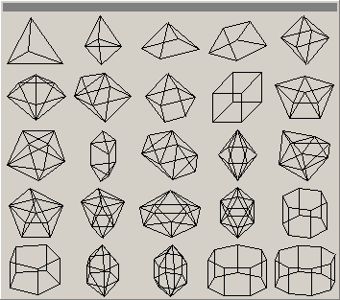
二、软件工具栏简介
多面体模板工具
模板工具

Slide 24
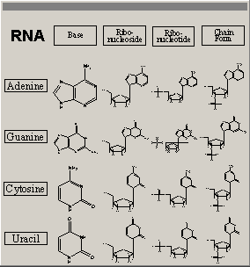
二、软件工具栏简介
RNA模板工具
模板工具

Slide 25
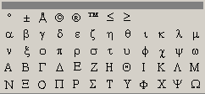
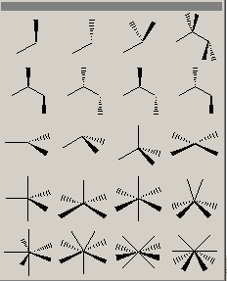
二、软件工具栏简介
特殊符号模板工具
模板工具
立体中心模板工具

Slide 26
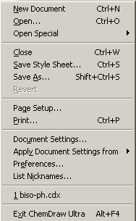
二、软件工具栏简介
快捷键
命令
灰色表示命令未激活
小三角
表示
子菜单
省略号表示新对话框

Slide 27
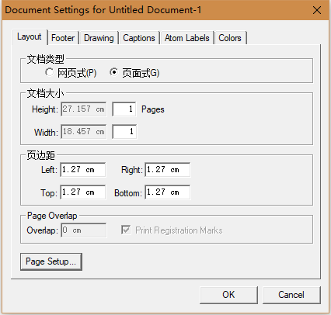
二、软件工具栏简介
文档设置
页面规划

Slide 28
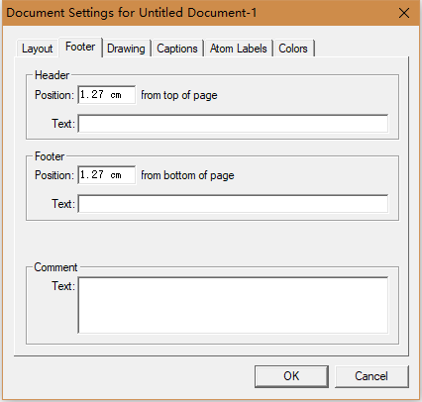
二、软件工具栏简介
页眉页脚

Slide 29
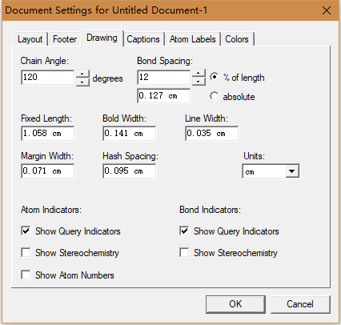
二、软件工具栏简介
绘图

Slide 30
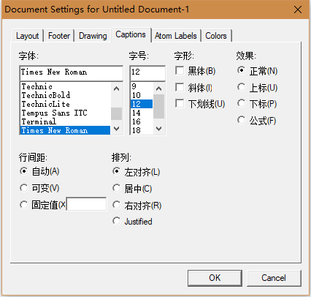
二、软件工具栏简介
标题

Slide 31
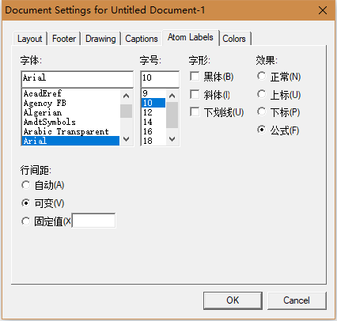
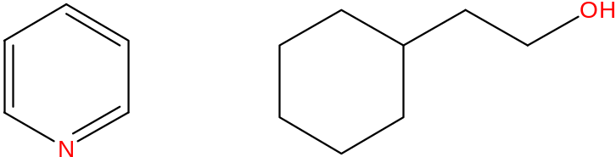
二、软件工具栏简介
原子标记

Slide 32
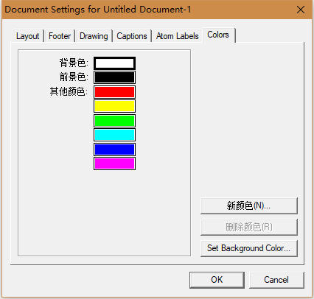
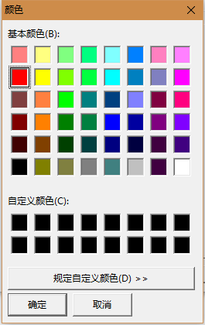
二、软件工具栏简介
颜色
设置背景颜色

Slide 33
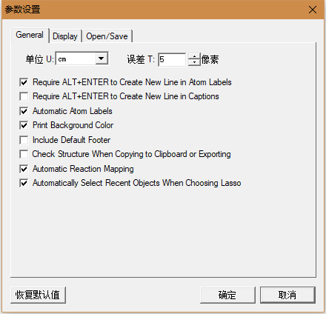
二、软件工具栏简介
参数设置

Slide 34
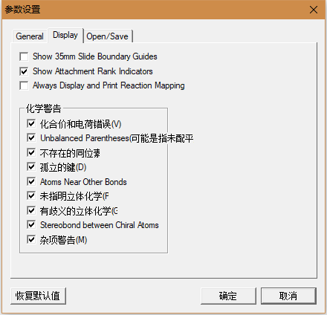
二、软件工具栏简介
显示设置
错误警告

Slide 35
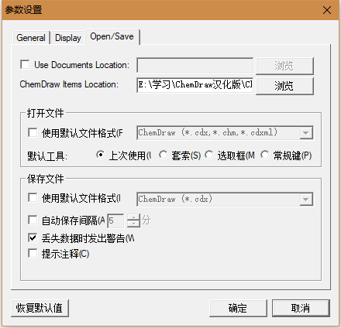
二、软件工具栏简介
打开/存盘
默认路径
默认打开文件格式
默认存盘文件格式

Slide 36
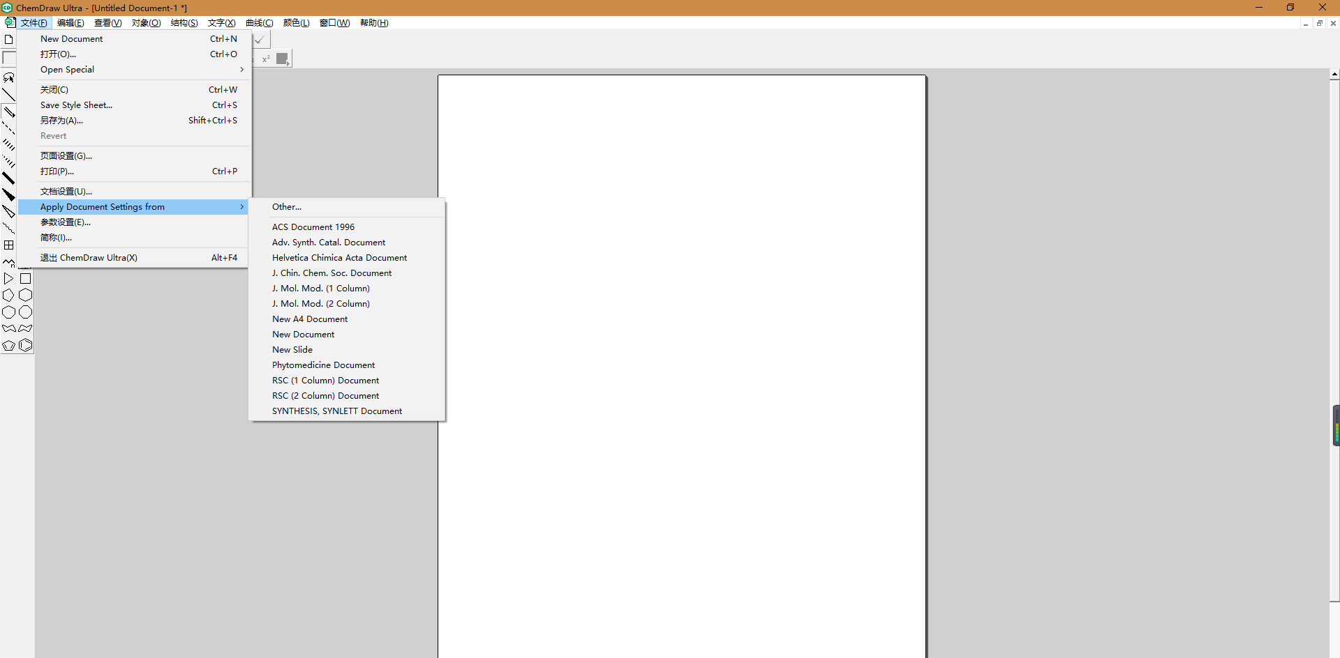
二、软件工具栏简介
国外化学刊物默认文档格式

Slide 37
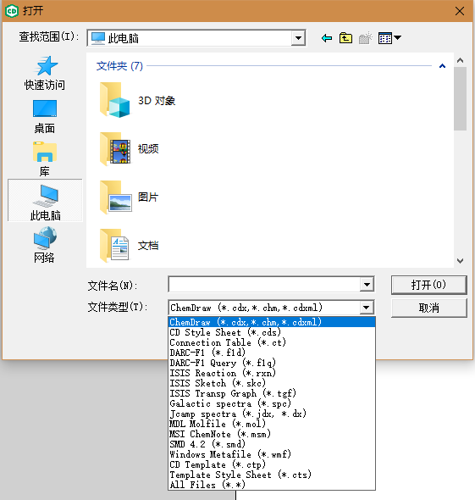
二、软件工具栏简介
打开文件
不同文件格式

Slide 38
二、软件工具栏简介
文件格式介绍
1. CD Template(*.ctp, *.ctr)——用于保存模板文档
2.ChemDraw (*.cdx)——ChemDraw原本格式，是一个公共标记
的文件格式，易被其它程序建立和解释
3. ChemDraw Steyl Sheet(*.cds)——用于存储文件设置和其它物体
4. Connection Table(*.ct)——一种实例格式，存储关于原子与元素、
系列编号、X和Y轴、键序、键类型等的连接和联系的列表。是
用于多类应用程序间互换信息的通用格式

Slide 39
二、软件工具栏简介
5. DARC-F1 (*.fld)——Questel DARC系统中存储结构的原本文件
格式
6. DARC-F1 Query(*.flq)——Questel DARC系统中存储查询的原本
文件格式
7. ISIS Reaction(*.rxn)——MDL开发的格式，用于存储元素反应信息
8. ISIS Sketch(*.skc)——在Windows或Macintosh环境下，存储并传输
到另外的ISIS应用程序中

Slide 40
二、软件工具栏简介
9. MDL MolFile (*.mol)——MDL(分子设计有限公司) MolFile文件
格式用于其它一些在Windows、Macintosh和Unix环境下的化学
数据库和绘画应用软件
10. Galactic Spectra(*.spc)——银河图谱文件格式
11. Jcamp Spectra(*.jdx，*.dx)——图谱文件格式，可读入紫外、
质谱、红外、核磁等数据文件
12. MSI ChemNote(*.msm)——一种ASCII文本文件，可以用于像
ChemNote一类的应用程序

Slide 41
二、软件工具栏简介
13. SMD 4.2 (*.smd)——ASCII文本文件，一般用于检索化学文摘
数据库
14. Windows Metafile(*.wmf)——图片文件格式，可以将ChemDraw
图片传输到其它应用程序中，如Word。WMF 文件格式含有中
ChemDraw的结构信息，可被ChemDraw早期版本编辑

Slide 42
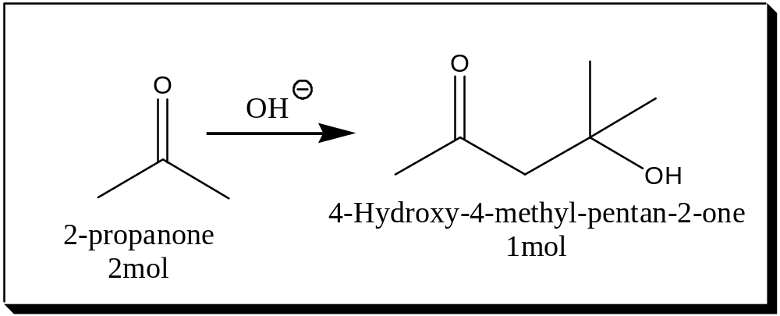
三、画图方法
1、反应方程式

Slide 43







三、画图方法
1、反应方程式
选择
点位
拖动
定位
单击
定位
单击
单击生成双键
或
拖动生成双键
选择
单击

Slide 44



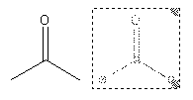
三、画图方法
1、反应方程式
双击生成文本框
输入字母
按Ctrl键
拖动复制

Slide 45





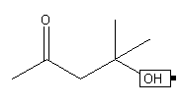
三、画图方法
1、反应方程式
定位
单击生成一单键
再定位
连续单击生成三单键
定位
双击后输入OH

Slide 46
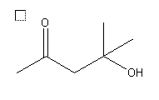
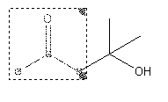
三、画图方法
1、反应方程式
用套索或蓬罩进行部分选择

Slide 47
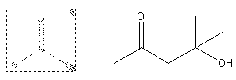
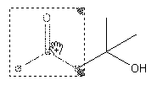

三、画图方法
1、反应方程式
按Ctrl键
拖动复制
生成独立的两个分子

Slide 48
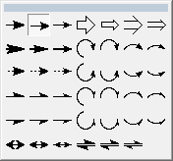
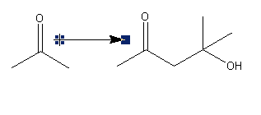
三、画图方法
1、反应方程式
选择反应箭头
在两个分子中单击
生成一反应箭头

Slide 49

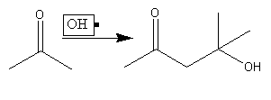
三、画图方法
1、反应方程式
箭头上方建立文本框
输入反应条件

Slide 50

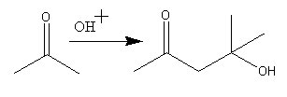
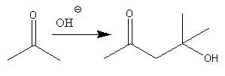
三、画图方法
1、反应方程式
选择电荷
添加负电荷
定位

Slide 51
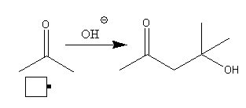
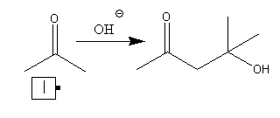
三、画图方法
1、反应方程式
分子下方建立文本框
选择居中

Slide 52


三、画图方法
1、反应方程式
依次输入文本信息

Slide 53


三、画图方法
1、反应方程式
选择阴影框
将反应方程式全部罩上

Slide 54

三、画图方法
2、绘制中间体结构

Slide 55



三、画图方法
2、绘制中间体结构
选择环己烷以建立六员环模型
选择橡皮，擦去六员环一部

Slide 56






三、画图方法
2、绘制中间体结构
选择单键定位
连续单击生成新的单键
单击单键中央，生成双键

Slide 57



三、画图方法
2、绘制中间体结构
在原子上定位建立标记

Slide 58

三、画图方法
2、绘制中间体结构
选择笔工具
在曲线菜单中
选择箭头位于末端

Slide 59



三、画图方法
2、绘制中间体结构
定位拖动鼠标左键
定位单击生成曲线箭
按Esc键退出绘制模式

Slide 60


三、画图方法
2、绘制中间体结构
单击箭头
用小手形光标移动
造另一虚线

Slide 61



三、画图方法
2、绘制中间体结构
小手形光标
选中虚线柄
拖动改变
虚线箭形状
按Esc键

Slide 62

三、画图方法
3、复杂环结构

Slide 63




三、画图方法
3、复杂环结构
选择环己烷；
并添加第一个环
添加第二个环

Slide 64






三、画图方法
3、复杂环结构
橡皮擦去多余部分

Slide 65




三、画图方法
3、复杂环结构
选择键工具；单击生成新的单双键

Slide 66




三、画图方法
3、复杂环结构
在原子上定位建立标记

Slide 67

三、画图方法
4、Fischer葡萄糖结构图

Slide 68



三、画图方法
4、Fischer葡萄糖结构图
选择键工具；连续单击生成五连键

Slide 69



三、画图方法
4、Fischer葡萄糖结构图
建立与五连键垂直的水平键

Slide 70





三、画图方法
4、Fischer葡萄糖结构图
在原子上定位建立标记

Slide 71

三、画图方法
5、透视图形

Slide 72





三、画图方法
5、透视图形
旋转指示箭头
选择环己烷
旋转环己烷
在原子上定位建立标记

Slide 73





三、画图方法
5、透视图形
按Alt键，任意键长
添加垂直键

Slide 74



三、画图方法
5、透视图形
向上按动，
垂直压缩50％
选择套索工具，阴影右下脚按Shift键

Slide 75


三、画图方法
5、透视图形
在原子上定位建立标记

Slide 76


三、画图方法
5、透视图形
选择黑体楔键
单击下部两侧键的中央

Slide 77


三、画图方法
5、透视图形
选择黑体键
单击底键的中央

Slide 78

三、画图方法
6、Newman结构

Slide 79




三、画图方法
6、Newman结构
选择键工具；
连续单击生成三键对称结构
按Ctrl键
拖动复制

Slide 80


三、画图方法
6、Newman结构
选择键工具；按住Alt键，连接两个结构

Slide 81


三、画图方法
6、Newman结构
选择轨道工具
定位中心原子；按住Alt键，
按下鼠标键，向外按动建立轨道

Slide 82



三、画图方法
6、Newman结构
右上脚双击旋转柄，对话框中输入180
部分选择
上面分结构

Slide 83

三、画图方法
6、Newman结构
从Object菜单选择Bring to Front命令

Slide 84




三、画图方法
6、Newman结构
后面结构移至前面
按Esc键
添加阴影框

Slide 85

四、化学结构的绘制
1、键工具
虚键
实键
楔键
虚楔键

Slide 86
四、化学结构的绘制
1、键工具
实键(Solid Bond)
双键(Double Bond)
虚键(Dashed Bond)
切割键(Hashed Bond)
切割楔键(Hashed WedgedBond)
黑体键(Bold Bond)
黑体楔键(Bold WedgedBond)
空心楔键(Hollow WedgedBond)
波浪键(Wavy Bond)

Slide 87







四、化学结构的绘制
1、键工具
双键(Double Bond)
异构键(Tautometic Bond)
双抉键(Double Either Bond)
三键(Triple Bond)
双黑体键(Double Bold Bond)
芳香族键(Aromatic Bond)
配键(Dative Bond)

Slide 88

四、化学结构的绘制
2、环工具
环丙烷
环戊烷
环庚烷
环己烷椅式2
环戊二烯
环丁烷
环己烷
环辛烷
环己烷椅式1
苯环

Slide 89




四、化学结构的绘制
选择六员环
2、环工具
六员环光标
按住Ctrl键，不定域共轭环光标

Slide 90


四、化学结构的绘制
3、无环链工具
无环链工具
无环链光标
按住拖动

Slide 91


四、化学结构的绘制
3、无环链工具
定位
按住拖动

Slide 92

四、化学结构的绘制
3、无环链工具
定位，单击
输入键的个数

Slide 93


五、文本说明及原子标记
1、文本
原子标记
文本

Slide 94

五、文本说明及原子标记
1、文本
更改快捷键设置
使用快捷键输入文本和原子标记

Slide 95


五、文本说明及原子标记
1、文本
字号柄
文本框
按动字号柄，文本框宽度发生变化

Slide 96

五、文本说明及原子标记
1、文本
改变说明文本的字体、字号和字形
说明文本菜单

Slide 97



五、文本说明及原子标记
1、文本
文本字体

Slide 98


五、文本说明及原子标记
1、文本
文本字形
下标
公式
上标

Slide 99


五、文本说明及原子标记
1、文本
文本字号

Slide 100


五、文本说明及原子标记
1、文本
文本行间距

Slide 101




五、文本说明及原子标记
2、原子符号的标记
使用文本工具
建立原子标记框
定位
单击
使用键工具
建立原子标记框
定位
双击

Slide 102




五、文本说明及原子标记
2、原子符号的标记
标记同位素
选择上标

Slide 103



五、文本说明及原子标记
2、原子符号的标记
标记电荷
选择上标

Slide 104



五、文本说明及原子标记
2、原子符号的标记
重复原子标记(快捷方式)
标记原子
新键定位
三击

Slide 105

五、文本说明及原子标记
3.原子标记的调整
原子标记
调整菜单

Slide 106



五、文本说明及原子标记
3.原子标记的调整
Alt + Enter
左对齐
右对齐

Slide 107
五、文本说明及原子标记
原子标记自动调整

Slide 108

五、文本说明及原子标记
右对齐
左对齐

Slide 109
六、轨道工具及化学符号
1.轨道工具
s-轨道
d-轨道
单瓣型轨道
dz²-轨道

Slide 110
六、轨道工具及化学符号
s-轨道
p-轨道
杂化轨道

Slide 111


六、轨道工具及化学符号
s-轨道的绘制
定位原子
点击或
向外按动
选择轨道

Slide 112


六、轨道工具及化学符号
单瓣型轨道的绘制
选择轨道
定位原子
点击或
向外按动

Slide 113




六、轨道工具及化学符号
p-轨道及杂化轨道的绘制
点击或
向外按动
选择轨道
定位原子

Slide 114
六、轨道工具及化学符号
2.化学符号
环正、负电荷
孤对电子
H-点
H-划
自由基
一般正、负电荷
阴、阳离子

Slide 115


六、轨道工具及化学符号
H-点：表示沿Z轴向平面外伸出的氢
H-划：表示沿Z轴向平面里进入的氢
定位
单击

Slide 116


六、轨道工具及化学符号
孤对电子
定位
单击

Slide 117



六、轨道工具及化学符号
电荷符号
定位
单击

Slide 118




六、轨道工具及化学符号
3.化学符号的旋转
选择
旋转

Slide 119

七、箭头，绘图元素及基元
1.箭头
箭头工具

Slide 120
七、箭头，绘图元素及基元
普通箭头
粗体箭头
虚箭头
上半箭头
下半箭头
双头箭头

Slide 121
七、箭头，绘图元素及基元
空心箭头
后开口空心箭头
全头曲箭头
半头曲箭头
平衡箭头

Slide 122

七、箭头，绘图元素及基元
箭头的绘制
定位
按动

Slide 123

七、箭头，绘图元素及基元
箭头的选择
两个编辑块

Slide 124

七、箭头，绘图元素及基元
箭头的选择
旋转按钮

Slide 125

七、箭头，绘图元素及基元
用箭头指示电荷的转移

Slide 126

七、箭头，绘图元素及基元
用箭头指示键角及键长

Slide 127

七、箭头，绘图元素及基元
甲
苯
的
溴
化

Slide 128
七、箭头，绘图元素及基元
2.绘图元素及基元
圆基元工具
基本线形
图形工具
椭圆基元工具
基本方框
图形工具

Slide 129

七、箭头，绘图元素及基元
短键工具
括号工具

Slide 130


七、箭头，绘图元素及基元
灰圆工具(上)和空心圆工具(下)建立的分子结构

Slide 131

七、箭头，绘图元素及基元
线工具绘制的
交叉线是相交的
实键工具绘制的
交叉线是不相交的

Slide 132

八、弧形及笔工具
1.弧形工具
90°、120°、180°、270°弧

Slide 133

八、弧形及笔工具
90°弧

Slide 134


八、弧形及笔工具
旋转指示
旋转角度

Slide 135


八、弧形及笔工具
缩放指示
缩放比例

Slide 136

八、弧形及笔工具
2.笔工具
笔工具按钮

Slide 137



八、弧形及笔工具
1 定位、单击并按动
3 三次定位、单击并按动
2 二次定位、单击并按动

Slide 138



八、弧形及笔工具
4 鼠标右键，选择是否箭头位于末端
6 取消箭头位于末端

Slide 139


八、弧形及笔工具
笔工具处于编辑状态
笔工具选中编辑部位

Slide 140


八、弧形及笔工具
按动控制柄末端，改变曲线角度
按动控制柄中央，改变曲线长短

Slide 141

八、弧形及笔工具
用笔工具绘制的反应曲线

Slide 142


九、使用快捷键标记原子
使用快捷键标记原子
1. 标记最后被绘制的原子(方法1)
绘制键
按快捷键C

Slide 143





九、使用快捷键标记原子
2. 定位快捷标记原子(方法2)

Slide 144


九、使用快捷键标记原子
3. 选择工具快捷变换原子(方法3)

Slide 145



九、使用快捷键标记原子
4. 标记被选结构中的原子(方法4)

Slide 146
九、使用快捷键标记原子
5. 运用默认快捷键(方法5)
1) Enter 键：打开原子标记文本框
2) Space 键：删除原子标记
3) / 键：当指向定位原子时，显示原子属性对话框
4) = 键：显示列举俗名对话框
5) . 键：增加一个连接点

Slide 147




九、使用快捷键标记原子
6. 快捷键效果(方法6)

Slide 148

十、俗名的使用
俗名的使用
俗名式
普通式

Slide 149

十、俗名的使用
俗名列表对话框

Slide 150


十、俗名的使用
定义俗名
1) 建立一个结构，其中含有将定义为俗名的官能团；
2) 选择该官能团，其中必须有一个原子，它的一些键被选择，
而其余的键没被选择，用于表示官能团的连接键；
无连接键
不可定义俗名
可定义俗名

Slide 151
十、俗名的使用
3) 从Structure菜单中，选择Define Nickname,出现Define
Nickname对话框；
4) 给俗名输入一个简短的名称；
5) 单击OK按钮，俗名被定义，即可用此俗名标记原子。

Slide 152


十、俗名的使用
定义俗名
输入俗名

Slide 153
十、俗名的使用
注意
1) 如果定义的俗名符号与元素符号相同，将被警告元素符号
被俗名符号取代；
2) 要恢复元素的定义，从File菜单中选择List俗名，可删除俗名
定义。

Slide 154


十、俗名的使用
查看俗名
1) 从File菜单中，选择List Nicknames，出现俗名列表对话框；

Slide 155



十、俗名的使用
2) 使用快捷键 =，前提是编辑区必须有一个未被选择的键。
选择俗名
光标移至单键末端
确定

Slide 156

十一、多中心结构
多中心结构
多中心节点
多中心键
中心原子
多中心键
多中心节点
二茂铁

Slide 157

十一、多中心结构

Slide 158



十一、多中心结构
显示(去除)警示
警示标志的去除与添加

Slide 159


十一、多中心结构
分别添加多中心节点

Slide 160



十一、多中心结构
选择实键工具，在上下两个
中心节点画出上下两根单键
在其中一根单键上标记Fe

Slide 161



十一、多中心结构
另一根键与Fe没有连接
选择键的末端，拉动与Fe连接
调整对齐

Slide 162



十一、多中心结构
键的前后次序错误
键的前后次序正确

Slide 163

十二、结构展开与调整
结构展开与调整
结构展开

Slide 164


十二、结构展开与调整
展开标记
结构调整

Slide 165

十二、结构展开与调整
结构的符号形式
结构展开
结构调整

Slide 166


十二、结构展开与调整
结构调整

Slide 167


十三、检查化学结构信息
检查化学结构信息
结构分析

Slide 168

十三、检查化学结构信息
分子式
精确质量
两位小数
分子量
质谱分析
元素分析
质谱图
结果粘贴
分析结果窗口

Slide 169

十三、检查化学结构信息
结果粘贴

Slide 170



十三、检查化学结构信息
化合物命名
将结构转化成名称

Slide 171


十三、检查化学结构信息
将名称转化成结构

Slide 172


十三、检查化学结构信息
¹HNMR位移
¹HNMR预测

Slide 173

十三、检查化学结构信息
¹HNMR预测结果

Slide 174

十三、检查化学结构信息
预测结果

Slide 175

十三、检查化学结构信息
¹³CNMR位移
¹³CNMR预测

Slide 176

十三、检查化学结构信息
¹³CNMR预测结果

Slide 177

十三、检查化学结构信息
部分预测结果

